Slide 1

Список литературы для летнего чтения будущим девятиклассникам
(по программе В.Я. Коровиной)

Slide 2

«Слово о полку Игореве».
«Сло́во о полку́ И́гореве» (полное название «Сло́во о похо́де И́гореве, И́горя, сы́на Святосла́вова, вну́ка Оле́гова», др.-рус. Слово о пълкѹ игоревѣ. игорѧ сына свѧтъславлѧ. внѹка ольгова^{[1]}) — памятник литературы Древней Руси. В основе сюжета — неудачный поход русских князей на половцев, организованный новгород-северским князем Игорем Святославичем в 1185 году.
«Слово» было написано, предположительно, в последней четверти XII века^{[2]}, вскоре после описываемого события (часто датируется тем же 1185 годом, реже — 1—2 годами позже).

Slide 3

Н.М. Карамзин «Бедная Лиза».
«Бедная Лиза» — сентиментальная повесть Николая Михайловича Карамзина, написанная в 1792 году. Повесть написана и опубликована в 1792 году в «Московском журнале», редактором которого был сам Н. М. Карамзин. В 1796 году «Бедная Лиза» вышла в отдельной книге.

Slide 4

А.С. Грибоедов «Горе от ума».
«Го́ре от ума́» — комедия в стихах Александра Сергеевича Грибоедова. Она сочетает в себе элементы классицизма и новых для начала XIX века романтизма и реализма. Она описывает светское общество времен крепостного права и показывает жизнь 1808—1824 годов. Само «действие происходит… спустя десять лет после войны 1812 года, то есть в 1822»^{[1]}.
Комедия «Горе от ума» — сатира на аристократическое московское общество первой половины XIX века — одна из вершин русской драматургии и поэзии; фактически завершила комедию в стихах как жанр. Афористический стиль способствовал тому, что она разошлась на цитаты. Комедию приняли восторженно, особенно в декабристской среде. Впервые она со значительными сокращениями была опубликована уже после смерти автора, в 1833 году, а полностью вышла в свет лишь в 1862 году (по некоторым данным в 1875 году).

Slide 5

В.А. Жуковский «Светлана».
«Светлана» считается символом раннего романтизма в России, так как в ней усилен национальный колорит нашей Родины, который нельзя прочувствовать в оригинальных немецких балладах. В 1812 году в свет выходит «Светлана», также основанная на сюжете «Леноры», но здесь еще больше усиливается национальный колорит за счет деталей и пейзажей, чего, конечно, в «Леноре» не было; кроме того, Жуковский меняет финал баллады.
Кому же Жуковский посвятил балладу? Он адресовал ее своей племяннице А. А. Протасовой в качестве подарка на ее свадьбу с его другом А. Войековым.
Сюжет данного произведения во многом повторяет сюжет предшествующей ему «Людмилы». Жуковский в них как бы воскрешает обыденный для народа мотив песен: молодая девушка ждет возлюбленного с войны.

Slide 6

А.С. Пушкин «Евгений Онегин»
«Евге́ний Оне́гин» (дореф. «Евгеній Онѣгинъ») — роман в стихах русского поэта Александра Сергеевича Пушкина, написанный в 1823—1830 годах, одно из самых значительных произведений русской словесности. Повествование ведётся от имени безымянного автора, который представился добрым приятелем Онегина. По словам Белинского, Пушкин назвал «Евгения Онегина» романом в стихах, поскольку в нём изображена «жизнь во всей её прозаической действительности»^{[1]}.
А. С. Пушкин работал над этим романом свыше семи лет^{[2]}. Роман был, по словам поэта, «плодом ума холодных наблюдений и сердца горестных замет». Работу над ним Пушкин называл подвигом — из всего своего творческого наследия только «Бориса Годунова» он характеризовал этим же словом. В произведении на широком фоне картин русской жизни показана драматическая судьба представителей русского дворянства первой четверти XIX века.

Slide 7
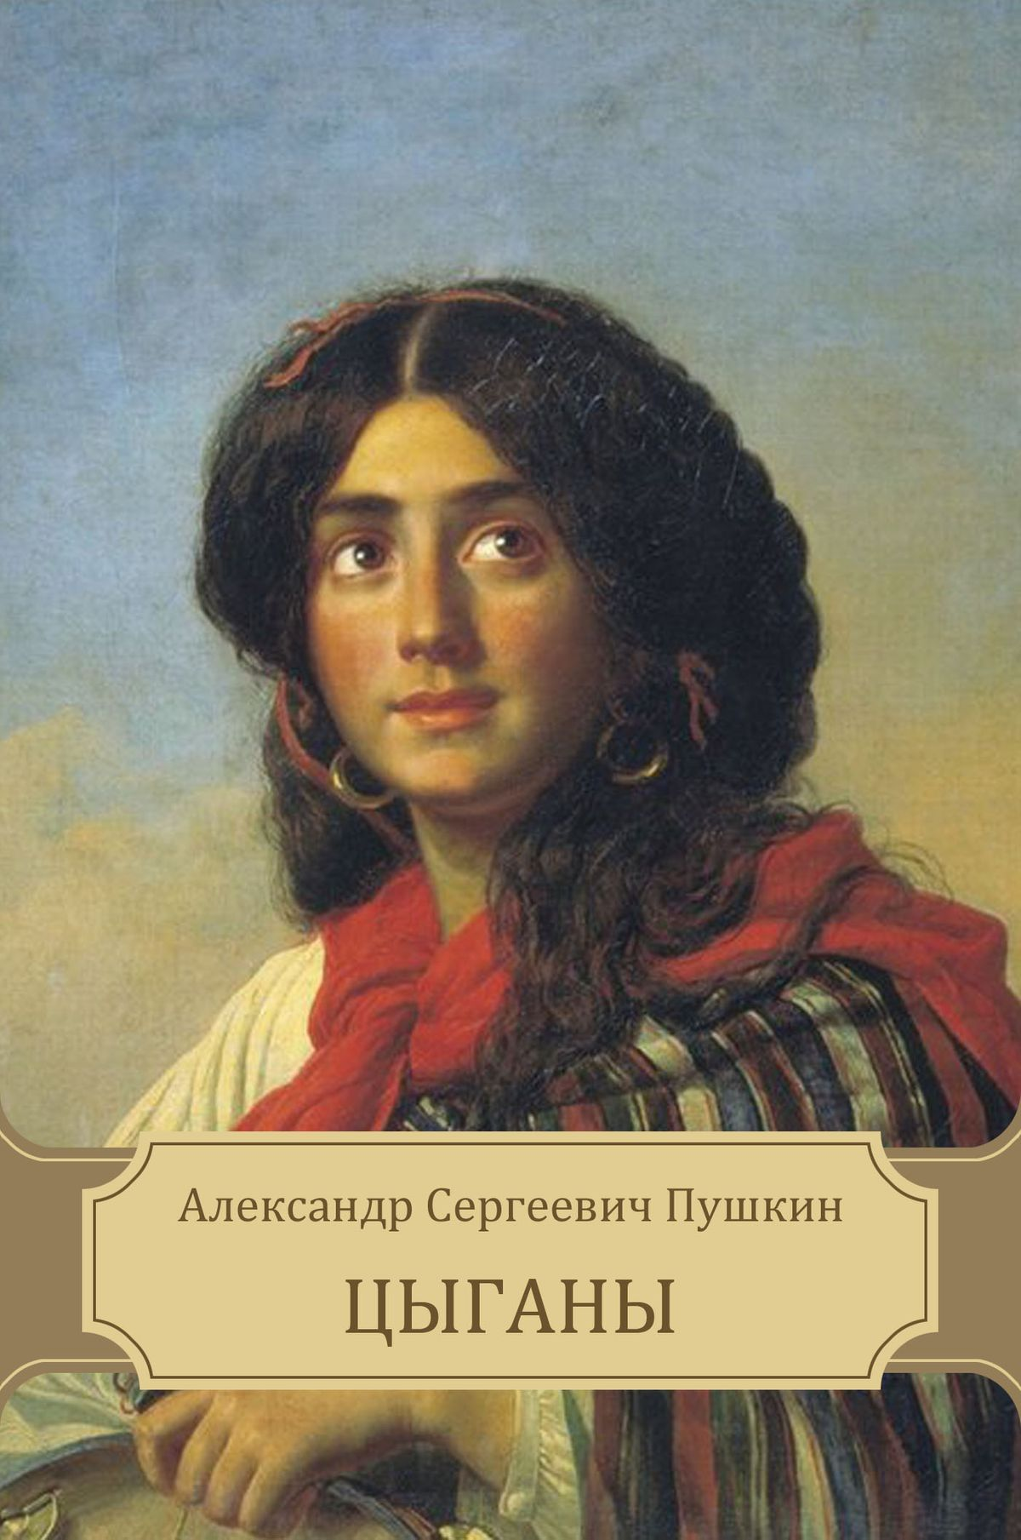
А.С. Пушкин «Цыганы»
«Цыга́ны» — последняя южная романтическая поэма Александра Сергеевича Пушкина. Проведя несколько дней в таборе бессарабских цыган, стихотворец работал над поэмой с января по октябрь 1824 года, сначала в Одессе, потом в Михайловском. Окончательная редакция датирована последними месяцами того же года. На сюжет поэмы С. Рахманинов написал в 1892 г. свою первую оперу «Алеко». «Цыга́ны» — последняя южная романтическая поэма Александра Сергеевича Пушкина. Проведя несколько дней в таборе бессарабских цыган, стихотворец работал над поэмой с января по октябрь 1824 года, сначала в Одессе, потом в Михайловском. Окончательная редакция датирована последними месяцами того же года. На сюжет поэмы С. Рахманинов написал в 1892 г. свою первую оперу «Алеко». Поэма рассказывает о любви цыганки Земфиры и юноши Алеко, который оставил «неволю душных городов» ради степного приволья. На протяжении двух лет он кочует по степи вместе с вольными цыганами и своей любимой.

Slide 8

А.С.Пушкин«Маленькие трагедии»
«Ма́ленькие траге́дии» — цикл коротких пьес для чтения А. С. Пушкина, написанный им в 1830 году в Болдине. Он состоит из четырёх произведений: «Скупой рыцарь», «Моцарт и Сальери», «Каменный гость» и «Пир во время чумы».
Анна Ахматова писала, что «быть может, ни в одном из созданий мировой поэзии грозные вопросы морали не поставлены так резко, как в «Маленьких трагедиях» Пушкина»^{[1]}.

Slide 9

А.С. Пушкин«Моцарт и Сальери»
«Мо́царт и Салье́ри» — вторая по авторскому счёту «маленькая трагедия» Александра Сергеевича Пушкина. Задумана и предварительно набросана в селе Михайловском в 1826 году. Написана в чрезвычайно плодотворный период, известный в пушкиноведении под названием Первой Болдинской осени — в 1830 году. Впервые опубликована в конце 1831 года в альманахе «Северные цветы на 1832 год»^{[1]}. С небольшими изменениями пьеса в 1872 году была использована Н. А. Римским-Корсаковым в качестве либретто одноимённой оперы.
Основанная на одном из многочисленных слухов, порождённых ранней смертью В. А. Моцарта, «маленькая трагедия» Пушкина способствовала широкому распространению и укоренению в массовом сознании мифа о причастности к ней композитора Антонио Сальери, имя которого в России стало нарицательным^{[2][3][4]}. В 1897 году Н. А. Римский-Корсаков на основе маленькой трагедии Пушкина создал оперу «Моцарт и Сальери»^{[65]}. В 1961 году вышел одноимённый фильм на основе этой оперы. Режиссёр Владимир Горрикер

Slide 10

М.Ю. Лермонтов «Герой нашего времени
«Геро́й на́шего вре́мени» — первый в русской прозе лирико-психологический роман, написанный Михаилом Юрьевичем Лермонтовым в 1838—1840 годах. Классика русской литературы.
Впервые роман был издан в Санкт-Петербурге в типографии Ильи Глазунова и Кº в 1840 г. в 2 книгах. Тираж — 1000 экземпляров^{[1]}. Роман состоит из нескольких частей, хронологический порядок которых нарушен. Такое расположение служит особым художественным задачам: в частности, сначала Печорин показывается глазами Максима Максимыча, а только затем мы видим его изнутри, по записям из дневника.

Slide 11

Н.В. Гоголь «Мертвые души»
«Мёртвые ду́ши» — произведение Николая Васильевича Гоголя, жанр которого сам автор обозначил как поэму. Изначально задумано как трёхтомник. Первый том был издан в 1842 году. Практически готовый второй том был утерян, но сохранилось несколько глав в черновиках. Третий том не был начат, о нём остались только отдельные сведения. Книга рассказывает о похождениях Павла Ивановича Чичикова, главного героя поэмы, бывшего коллежского советника, выдающего себя за помещика. Он приезжает в некий губернский «город N» и пытается войти в доверие ко всем сколько-либо важным обитателям города, что ему успешно удаётся. Герой становится крайне желанным гостем на балах и обедах. Горожане не догадываются об истинных целях Чичикова.

Slide 12

Н.В. Гоголь«Старосветские помещики»
«Старосве́тские поме́щики» — первая повесть Николая Васильевича Гоголя из цикла «Миргород», написанная в 1835 году. Самая трогательная повесть Гоголя: история престарелых супругов, нежно любивших друг друга. Покой, вкусная еда и привычка здесь противопоставлены романтической страсти, но эта идиллия не может быть вечной.

Slide 13

М.А.Шолохов «Судьба человека».
«Судьба человека» — рассказ советского русского писателя Михаила Шолохова. Написан в 1956 году. Посвящён Евгении Григорьевне Левицкой, члену КПСС с 1903 года. Первая публикация — газета «Правда», номера за 31 декабря 1956 и 1 января 1957 года^{[1]}. Сюжет рассказа основан на реальных событиях. Весной 1946 года на охоте Шолохов встретил человека, который поведал ему свою печальную историю. Шолохова захватил этот рассказ, и он решил: «Напишу рассказ об этом, обязательно напишу». Через 10 лет, перечитывая рассказы Хемингуэя, Ремарка и других зарубежных писателей, Шолохов за семь дней написал рассказ «Судьба человека»^{[2]}.

Slide 14

А.И. Солженицын «Матренин двор».
«Матрёнин двор» — второй из опубликованных в журнале «Новый мир» рассказов Александра Солженицына. Авторское название «Не стоит село без праведника» было изменено по требованию редакции во избежание цензурных препятствий. По этой же причине время действия в рассказе изменено автором с 1956 на 1953 год.
«Основополагающей вещью» всей русской «деревенской литературы» назвал это произведение Андрей Синявский^{[1]}.
Образовака 📗 Краткие содержания 9 класс
Краткое содержание «Матренин двор»
«Матренин двор» Солженицына – рассказ о трагической судьбе открытой, не похожей на своих односельчан женщины Матрены. Опубликован впервые в журнале «Новый мир» в 1963 году.
Рассказ ведется от первого лица. Главный герой становится квартирантом Матрены и рассказывает о ее удивительной судьбе. Первое название рассказа «Не стоит село без праведника» хорошо передавало идею произведения о чистой, бескорыстной душе, но было заменено во избежание проблем с цензурой.

Slide 15

М.А. Булгаков «Собачье сердце
Повесть «Собачье сердце» – одно из самых известных и запоминающихся произведений в творчестве Михаила Булгакова. С неподражаемым сарказмом и юмором Булгаков описал небывалый рискованный эксперимент профессора Преображенского по превращению собаки в человека, создав великолепную пародию на парадоксальную обстановку Советской России 30‑х годов. Жестокий опыт по выведению новой «породы» людей показывает, что нельзя безнаказанно экспериментировать с природой и менять Божий Промысел в угоду политическим целям. Детища подобных экспериментов способны уничтожить своих создателей

Slide 16

И.А. Бунин. Рассказ «Темные аллеи»
«Тёмные алле́и» — сборник рассказов о любви И. А. Бунина.
Над «Тёмными аллеями» Бунин работал в эмиграции с 1937 по 1944 годы. Многие рассказы были написаны во время Второй мировой войны на юге Франции в городе Грасе, в очень стеснённых условиях вишистского режима.
Позже, в 1953 году, добавив к своему сборнику два рассказа, автор стал считать «Тёмные аллеи» своим лучшим произведением. Рассказ «Тёмные аллеи» принадлежит перу чуткого знатока души человека — Ивану Алексеевичу Бунину. Трудности развития отношений, тягость разлуки, целая палитра эмоций, вызванных бурей чувств — всё это, хорошо приправленное художественным языком высшей категории, встретится в границах одного рассказа. Не восхититься им крайне сложно.

Slide 17

Д. Гроссман Рассказ «Дуэль».
Аннотация
"Я был один, совершенно один, прячась под кроватью в комнате, к дверям которой приближались тяжелые страшные шаги..." Так начинает семиклассник Давид свой рассказ о странных событиях, разыгравшихся после загадочного похищения старинного рисунка. Заподозренного в краже друга Давида вызывает на дуэль чемпион университета по стрельбе. Тайна исчезнувшего рисунка ведет в далекое прошлое, и только Давид знает, как предотвратить дуэль и спасти друга от верной гибели. Но успеет ли он? Этой повестью известного израильского писателя Давида Гроссмана зачитываются школьники Израиля и многих других стран. Теперь она выходит на русском языке.

Slide 18

В.В. Набоков. Рассказ «Облако, озеро, башня».
«Облако, озеро, башня» — рассказ Владимира Набокова, написанный на русском языке в 1937 году во время проживания в Мариенбаде. Русский эмигрант, живущий в Берлине, вынужден присоединиться к увеселительной поездке за город. В пути руководитель группы постоянно принуждает его участвовать в увеселениях и развлечениях, наполненных пошлостью и мещанским юмором. Герой всеми силами старается противостоять их давлению, однако у него не хватает для этого душевных сил. «Увеселительная прогулка» становится невыносимой. Он решает остаться в случайно увиденном живописном месте, но попутчики силой и издевательствами заставляют его возвращаться с ними в Берлин и по пути в поезде начинают его избивать.
По возвращении герой просит у автора (который является начальником рассказчика) отпустить его, так как «сил больше нет быть человеком». Автор соглашается: «Я его отпустил, разумеется».

Slide 19

Данте Алигъери «Божественная комедия» (фрагменты по выбору)
«Боже́ственная коме́дия» (итал. La Commedia, позже La Divina Commedia) — поэма, написанная Данте Алигьери в период приблизительно с 1308 по 1321 год^{[1]} и дающая наиболее широкий синтез средневековой культуры и онтологию мира. Настоящая средневековая энциклопедия научных, политических, философских, моральных, богословских знаний^{[2]}. Признаётся величайшим памятником итальянской и мировой культуры.
Поэма делится на три части, или кантики, — «Ад», «Чистилище» и «Рай» — каждая из которых состоит из 33 песен (34 песни в первой части «Ад», как символ дисгармонии). Вся она написана трёхстрочными строфами с особой схемой рифмовки, так называемыми терцинами.
«Комедия» — плод всей второй половины жизни и творчества Данте; это его последнее и самое зрелое произведение. В нём с наибольшей полнотой воплотилось мировоззрение поэта. Данте выступает здесь как последний великий поэт средних веков, поэт, продолжающий линию развития средневековой литературы.

Slide 20

И.-В. Гете «Фауст»
«Фа́уст, траге́дия» (нем. Faust. Eine Tragödie.), чаще просто «Фа́уст» — философская драма для чтения, которая считается главным трудом Иоганна Вольфганга Гёте. Содержит наиболее известный вариант легенды о докторе Фаусте.
Гёте работал над замыслом о Фаусте на протяжении 60 лет своей жизни. Первая часть (нем. Faust: der Tragödie erster Teil) писалась ещё в 1790-е годы^{[1]}, была закончена в 1806 году, опубликована через два года и несколько раз пересматривалась Гёте при переизданиях (последний раз в 1828 году). Над второй частью (нем. Faust: der Tragödie zweiter Teil) Гёте трудился в преклонные годы; она увидела свет уже после его смерти, в 1832 году. В 1886 году был обнаружен текст «Прафауста» (Urfaust), сочинённого Гёте в молодости, в 1772—1775 гг.
Благодаря сложной прихотливости ритмов и мелодики, «Фауст» считается одной из вершин немецкой поэзии.

Slide 21

Дж. Байрон. Поэма «Паломничество Чайльд-Гарольда».
«Пало́мничество Чайльд-Га́рольда» (англ. Childe Harold's Pilgrimage) — поэма в четырёх частях, написанная лордом Джорджем Гордоном Байроном. Впервые опубликована в период между 1812 и 1818 годами. Посвящение поэмы — обращение к Ианте (в оригинале — Ianthe), под именем которой скрыта дочь английских знакомых Байрона. «Паломничество Чайльд-Гарольда» описывает путешествия и размышления пресыщенного молодого человека, который разочаровался в жизни, полной удовольствий и веселья, и ищет приключений в незнакомых землях. В более широком смысле поэма — выражение тоски и разочарования, которые ощущает поколение, утомлённое эпохой Великой французской революции и последовавших за ней наполеоновских войн. Обозначение главного героя происходит от старинного английского титулования childe («чайльд») — средневекового обозначения молодого дворянина, который был ещё только кандидатом в рыцари. Этот титул, как указывает автор поэмы, был выбран как наиболее сообразный со старинной формой стихосложения^{[1}

Slide 22

Анника Тор «Остров в море».
Рассказ о событиях Второй мировой войны заставляет читателей задуматься над прошлым, настоящим и будущим. Повесть "Остров в море" - история девочки из семьи австрийских евреев, которую приняла и спасла шведская семья, это взгляд на большой и поначалу чужой мир, в который попадает оторванный от семьи и родины ребенок. Те, кто будет читать эти ранящие душу страницы, получат своего рода прививку: можно надеяться, что они не поддадутся искушению подразнить ровесника, если он "не такой, как все". Повесть “Остров в море” – история девочки из семьи австрийских евреев, которую приняла и спасла шведская семья. Это взгляд на большой и поначалу чужой мир, в который попадает оторванный от семьи и родины ребенок.

